Slide 1
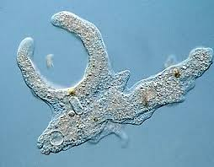
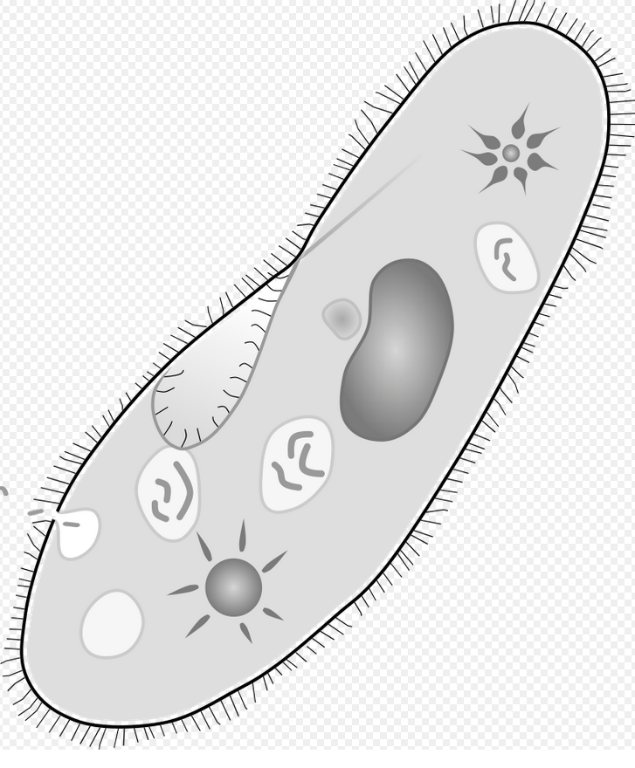
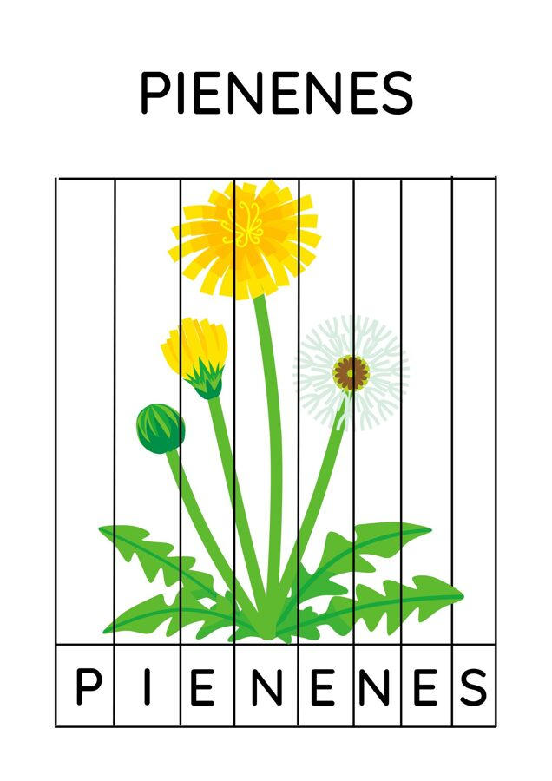
Latviešu valodas apguves veicināšana bioloģijas stundās
Bioloģijas skolotāja Gita Tugarinova

Slide 2
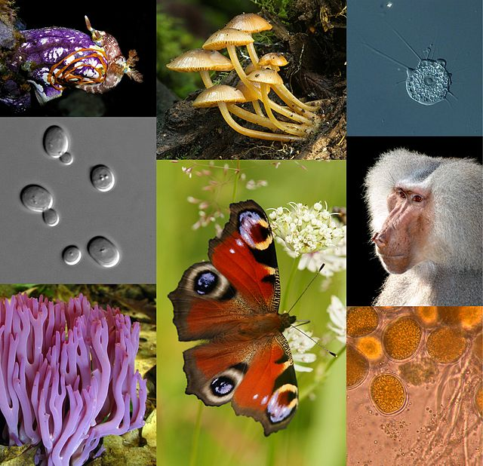
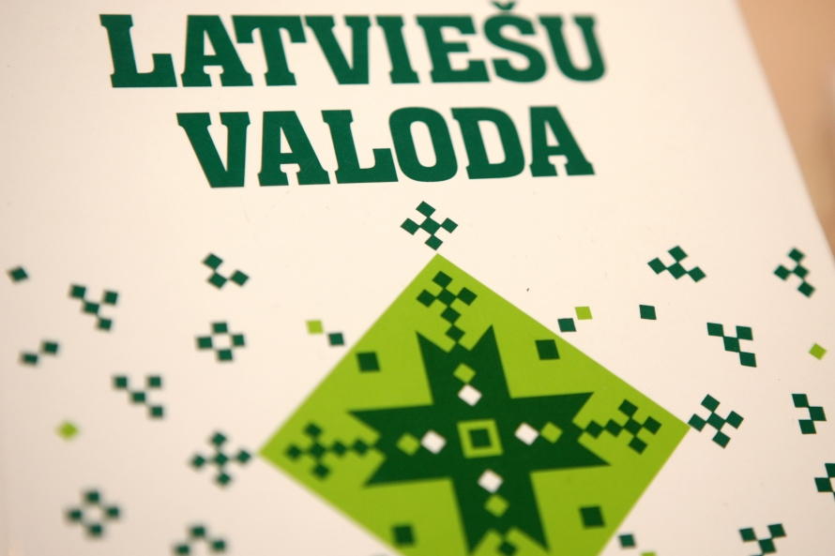
Grūta izvēle
Latviešu valoda < Bioloģija
Latviešu valoda > Bioloģija
Latviešu valoda = Bioloģija
Kā?

Slide 3
Daži piemēri
Darbs ar tekstu

Slide 4
Daži piemēri
Vizualizācija
Sagrupē dotās dzīvnieku sugas, atkarībā no to ādas īpatnībām;
Lauku zvirbulis, Eirāzijas lūsis, Atlantijas lasis, Parastais zalktis,
Jūras ērglis, Ezera varde, Lauku pele, Pļavas ķirzaka,
Zaļais sienāzis, Ķīnas cimdiņkrabis, Parastā līdaka,
Raibais vīngliemezis, Baltijas plakangliemene, Krusta zirneklis
Ķermeņa sega Dzīvnieku suga
Kaļķa čaula
Hitīna apvalks
Spalvas
Mati
Kaula zvīņas
Ragvielas zvīņas
Kaila āda ar gļotu dziedzeriem

Slide 5
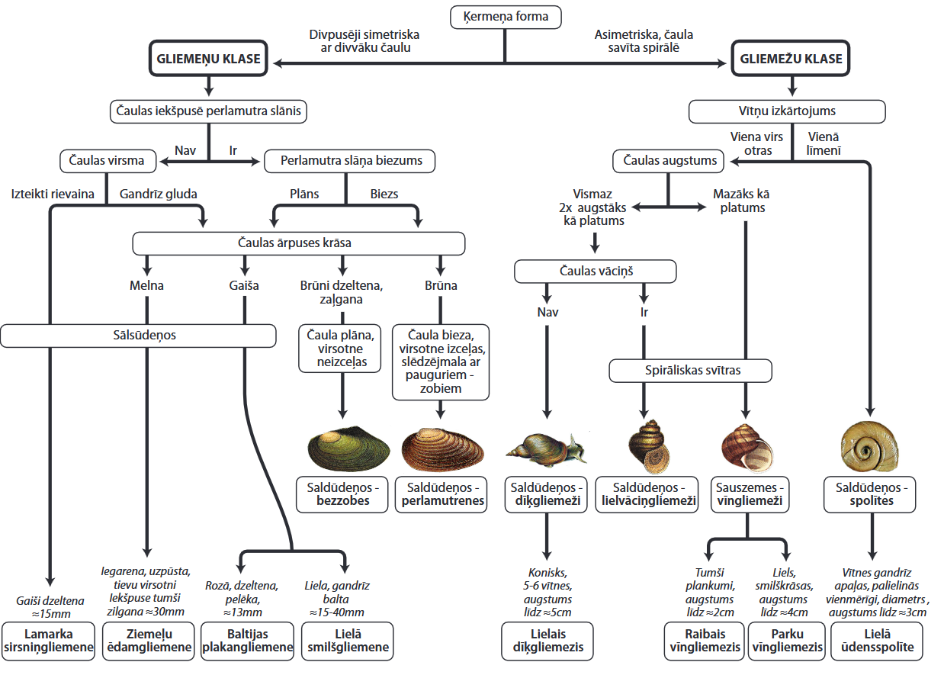
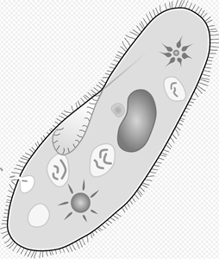

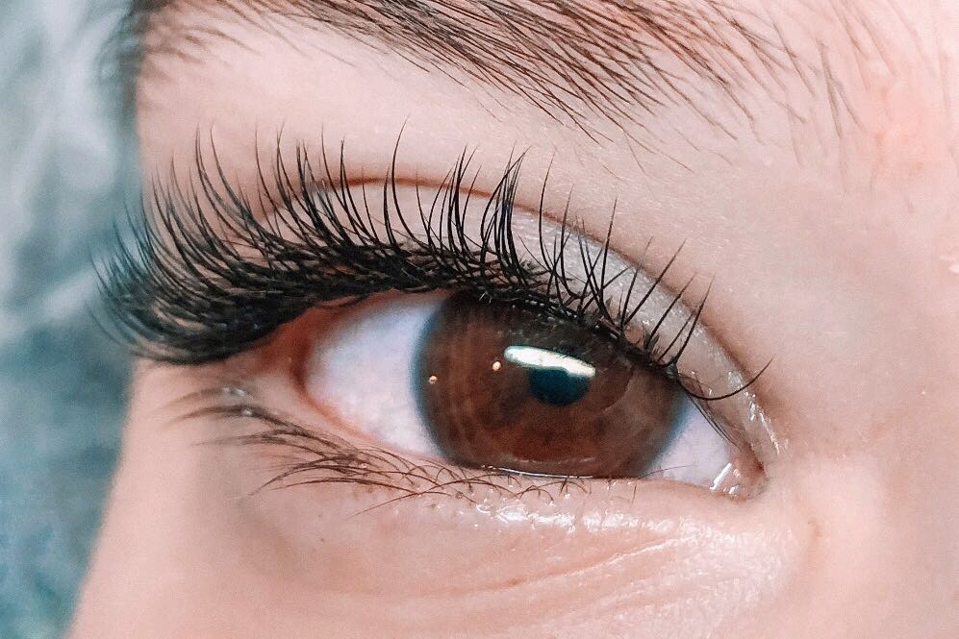


Daži piemēri
Starppriekšmetu saikne
Vārdu analīze, asociācijas
mānīt
māņkājiņas
Skropstiņas

Slide 6
Vienota vērtēšanas sistēma
10 – izcili
9 – teicami
8 – ļoti labi
7 – labi
6 – gandrīz labi
5 – apmierinoši
4 – gandrīz apmierinoši

